Slide 1
物质波 不确定关系
主讲人：姜连国
学 科：物理（人教版）
学 校：北京市第八十中学 年 级：高二下学期 选修3-5

Slide 2
简单回顾
^{爱因斯坦}提出了光子说，解释了光电效应；康普顿效 应表明，光子不仅有能量，公式为 ^{E = hν} ；而且有动
h
P =
量，公式为 。
λ
光具有波粒二象性，少量光子表现出 ^{粒子性} ；大量光
概率 _{波。}
子表现出 ^{波动性} 。光是一种
你有什么启示?
逆向思维
对称思想

Slide 3
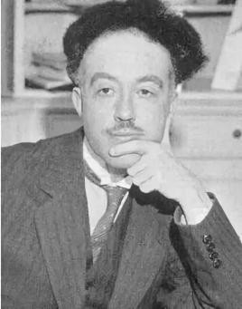
路易·维克多·德布罗意（Louis Victor·Duc de Broglie，1892年8月15 日-1987年3月19日），出生于法国迪 耶普，法国理论物理学家，物质波理
论的创立者，量子力学的奠基人之一。
他因“物质波”假说而荣获1929年诺 贝尔物理学奖，也是第一位凭学位论 文就获得诺奖的科学家。

Slide 4
1．德布罗意波：任何一个 ^{运动} 的物体都有一种波与它 相对应，这种波叫 物质波，也称为德布罗意波。
一、德布罗意的假设
2．德布罗意关系：粒子能量E与相应的波的频率ν之间的 关系为： E = hν 。动量p与相应波长λ之间的关系
为：
P = ^{h}
。上述关系称为德布罗意关系。两式中的h
λ
为 ^{普朗克常量} 。通过普朗克常量把^{粒子性}和波动性联 系起来。

Slide 5
二、德布罗意假说的实验探索
实验探究思路
干涉、衍射是波特有的现象。如果实物粒子具有波动性，则在一定 条件下，也应该能发生干涉和衍射现象。
实验验证
1927年戴维孙和汤姆孙分别利用晶体做了 ^{电子束衍射} 的实验， 得到了电子的 ^{衍射图样} ，证实了电子的波动性。
人们陆续证实了质子、中子以及原子、分子的波动性。对于这些
粒子，德布罗意给出的 E = hν 和
P = ^{h}
关系同样正确。
λ

Slide 6
如何理解德布罗意波?
任何运动着的物体，小到电子、质子，大到行星、太阳， 都有一种波与它相对应，这种波即物质波。
宏观物体的质量比微观粒子大得多，运动时的动量很大， 对应的德布罗意波的波长就很小，不易观察到它的波动性。
德布罗意假说是光的波粒二象性的推广，即光子和实物粒 子都既具有粒子性，又具有 波动性 ，即具有波粒二象性。与 光子对应的波是^{电磁} 波，与实物粒子对应的波是 ^{物质}波。

Slide 7
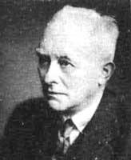
德布罗意波的统计解释
1926年，德国物理学玻恩 (Born , 1882--1972) 提出了概率 波，认为个别微观粒子在何处出现有一定的偶然性，但是大量 粒子在空间何处出现的空间分布却服从一定的统计规律。
玻恩(M. Born. 1882-1970)德国 物理 学家。1926年提出波函数 的 统 计 意 义 。 为 此 与 博 波 (W.W.G Bothe. 1891-1957)共享
1954年诺贝尔物理学奖。

Slide 8
三、概率波
经典波动与德布罗意波(物质波)的区别
经典的波动(如机械波、电磁波等)：可以测出的、实际存 在于空间的一种波动。
而德布罗意波(物质波)：一种概率波。是为了描述微观粒 子的波动性而引入的一种方法。
粒子在空间各处出现的概率受波动规律支配，不要以宏观 观点中的波来理解德布罗意波。

Slide 9
特别提醒：
在宏观现象中，波与粒子是对立的概念，而在微 观世界中，波与粒子可以统一。
这里所说的粒子性和波动性，既不是宏观观念的 波，也不是宏观观念的粒子，光具有波粒二象性是 指光在传播过程中及与物质作用时分别表现出波和 粒子的特性。

Slide 10
四、电子云
为了形象描述电子的分布情况，人们在原子核周围画一些 疏密不同的点，若某一空间范围内电子出现的概率大，则 这里的点就 密集；若某一空间的范围内电子出现的概率 小，则这里的点就 稀疏 。这种用点的 疏密 表示的 电子出现的 ^{概率}分布，称为电子云。

Slide 11
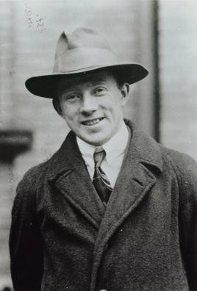
五、不确定关系
经典力学：运动物体有完全确定的位置、动量、能量等。 微观粒子：位置、动量等具有不确定量（概率）。
沃纳·卡尔·海森堡（德文原名：Werner Karl Heisenberg，1901年12月5日—
1976年2月1日），男，德国著名物理 学家，量子力学的主要创始人，量子 力学矩阵形式的创建人，哥本哈根学 派的代表人物，1932年诺贝尔物理学 奖获得者。

Slide 12
如何理解不确定关系?
（1）微观粒子运动的位置不确定量Δx和动量的不确定量Δp_{x}的关
系式为ΔxΔp_{x}≥
^{h} ，其中h是 ^{普朗克常量}，这个关系式叫不确
4π
定关系。
（2）不确定关系告诉我们，如果要更准确地确定粒子的位置(即
Δx更小)，那么动量的测量一定会 ^{更不准确} (即Δp_{x}更大)，也就
是说，不可能同时准确地知道粒子的 位置 和 动量，也 不可能用“轨迹”来描述粒子的运动。

Slide 13
小 结：关于波粒二象性和不确定关系
光子和实物粒子，都同时具有波粒二象性；
概率波体现了波粒二象性的和谐统一；
微观粒子的坐标和动量不能同时测准；
当不确定关系施加的限制可以忽略时，则可以用经典理 论来研究粒子的运动；
当不确定关系施加的限制不可以忽略时，那只能用量子 力学理论来处理问题。

Slide 14
AC )
例1 下列关于德布罗意波的认识，正确的说法是(
物质波是一种概率波，机械波不是概率波
电子绕核运动时，边运动边振动，体现波动性
电子的衍射证实了物质波的假设是正确的
宏观物体运动时，看不到它的衍射或干涉现象，所以宏观物体不 具有波动性

Slide 15
例 2 利用金属晶格(大小约10^{－10} m)作为障碍物观察电子的衍射图样，方法 是让电子通过电场加速后，让电子束照射到金属晶格上，从而得到电子的 衍射图样。已知电子质量为m，电荷量为e，初速度为0，加速电压为U，普 朗克常量为h，试推导加速后电子的德布罗意波长表达式。
若电子电量e = 1.60×10^{－19} C，质量m＝9.1×10^{－31} kg，加速电压U＝300 V， 普朗克常量h = 6.63×10^{－34} J·s，则电子束能不能发生明显衍射现象?
提示：
h
E_{k} = eU P = 2mE
λ = ^{h} 得 ：λ =
K
P
2 m e U
代入数据解得： λ＝0.71×10^{－10} m，与金属晶格 差不多，所以能发生明显的衍射现象。

Slide 16
皋 国家中小学网络今 廿P生t

